Slide 1

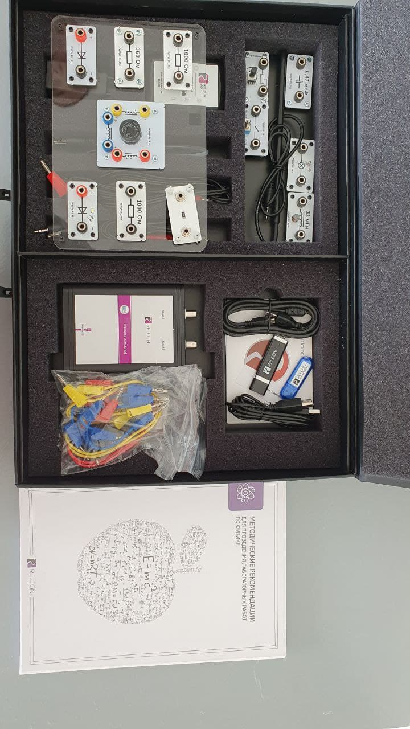
Использование цифровой лаборатории по физике в школе: возможности, проблемы.

Slide 2
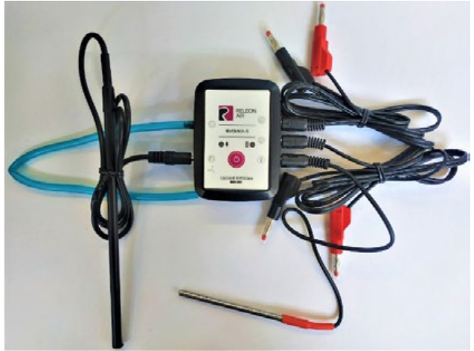

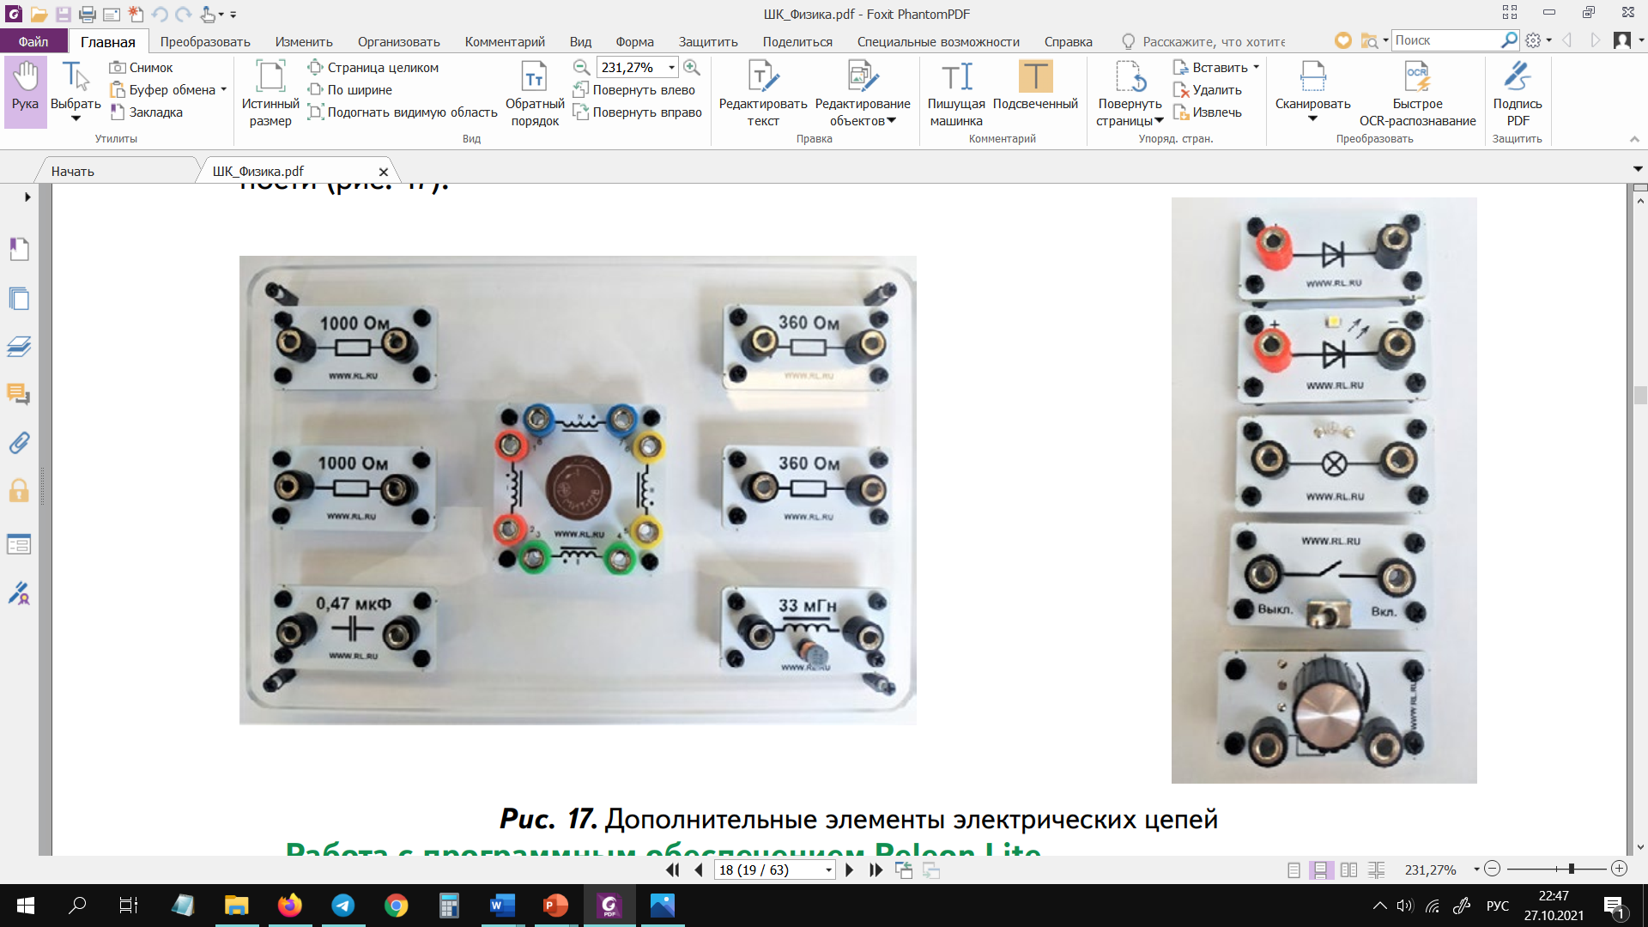
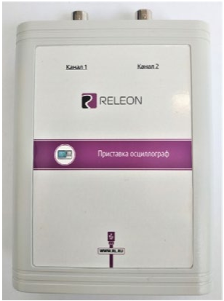

Slide 3
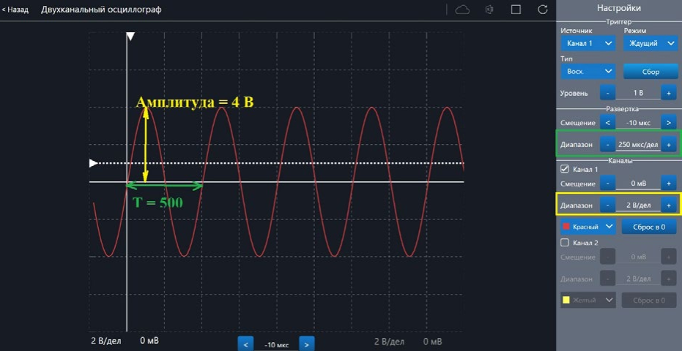
Преимущества ЦЛ:
1) наглядное представление результатов эксперимента в виде графиков;
3) простота в использовании;
3) сокращение времени эксперимента;
4) эстетичность проведения опытов;
6) возрастание познавательного интереса учащихся.

Slide 4
Проблемы:
нет перечня содержимого ЦЛ;
несовместимость оборудования;
всего 3 ЦЛ по физик;
мало методических рекомендаций.

Slide 5
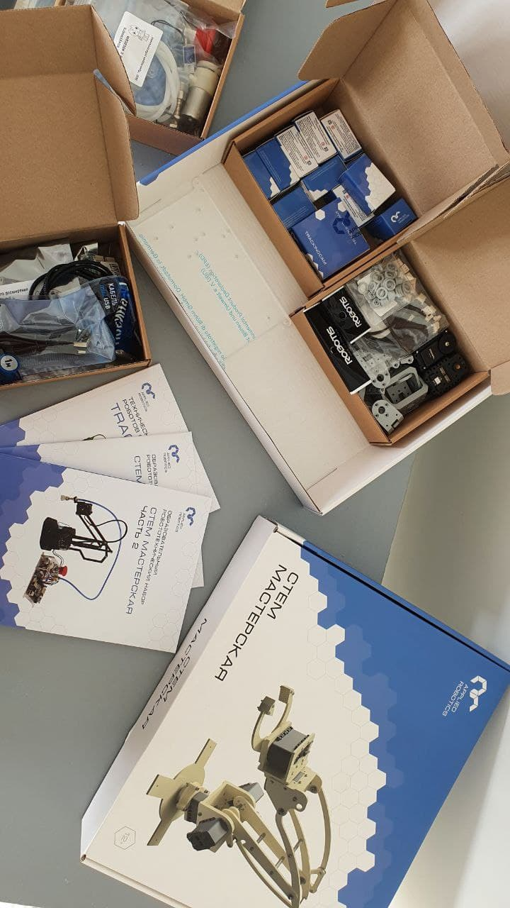
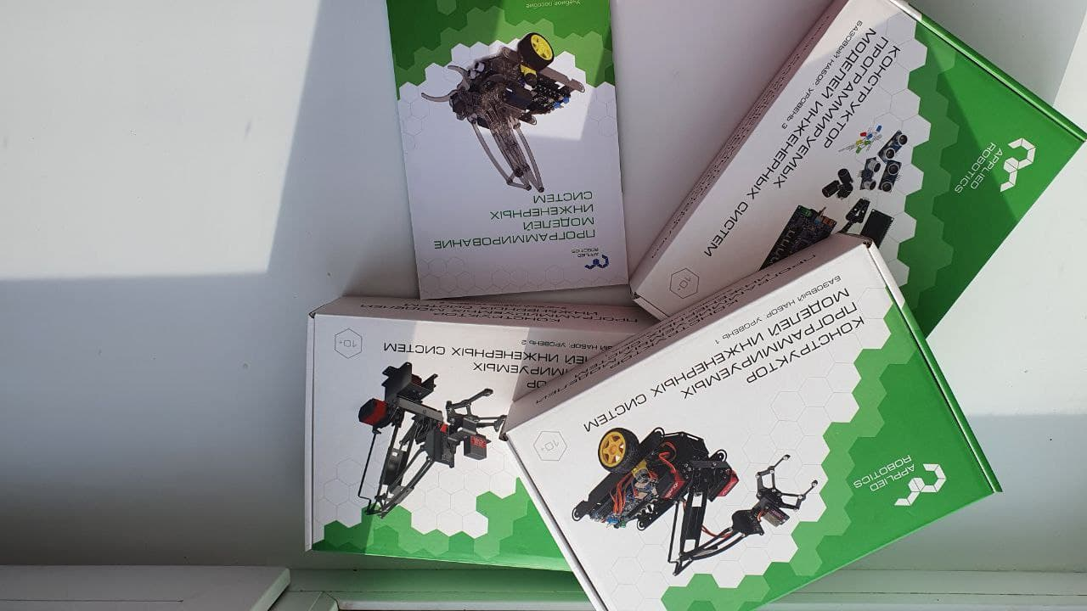
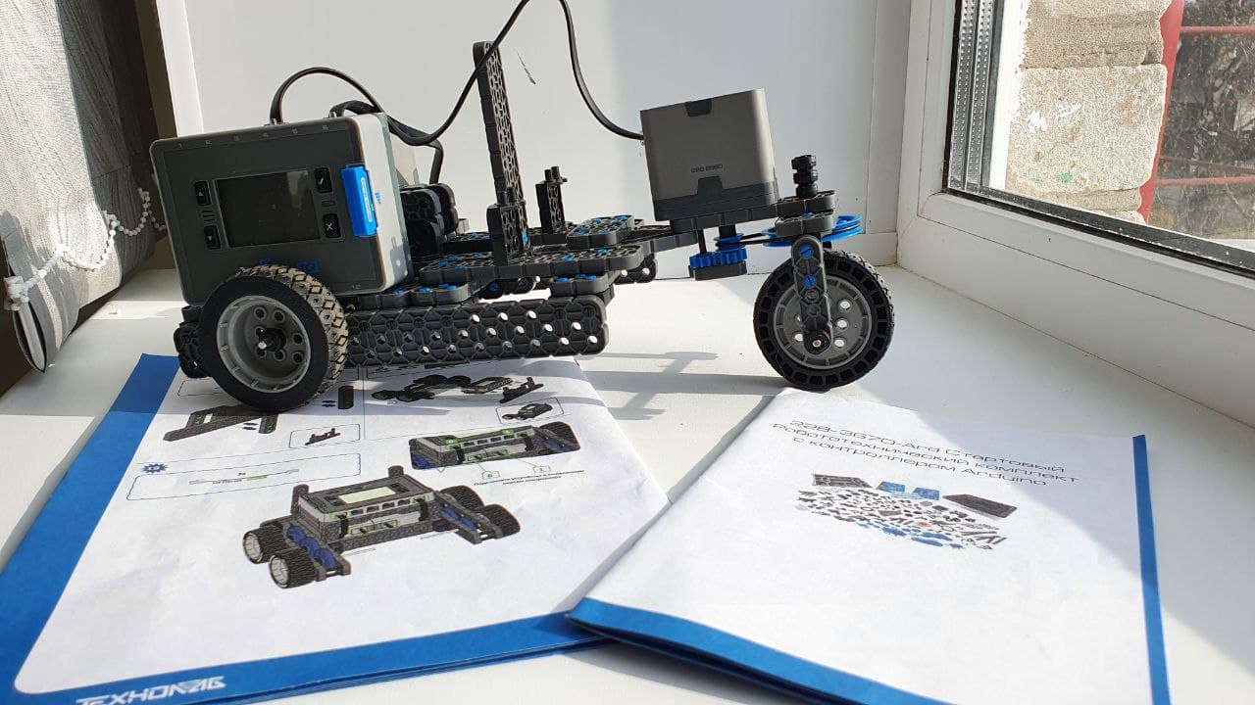
Робототехника

